Slide 1

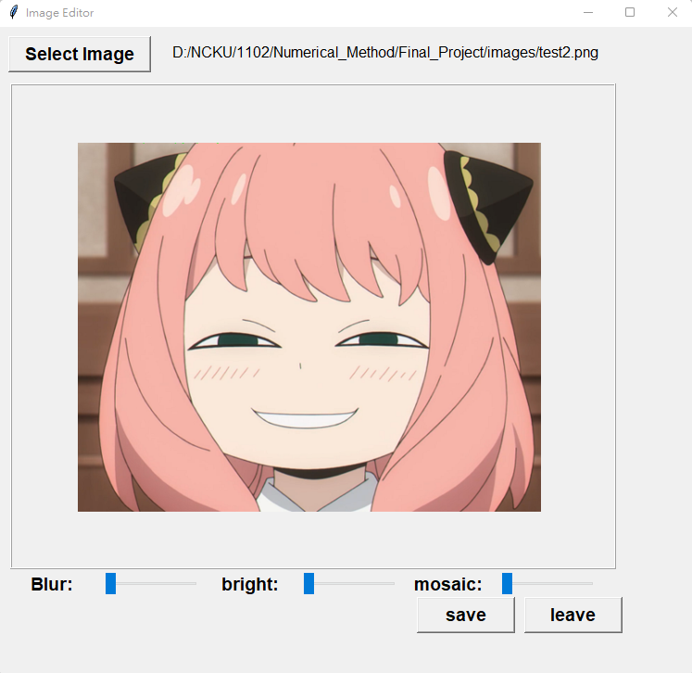
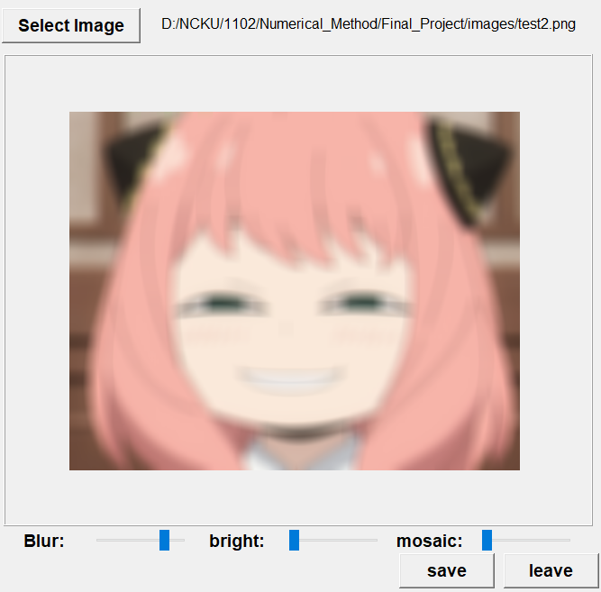
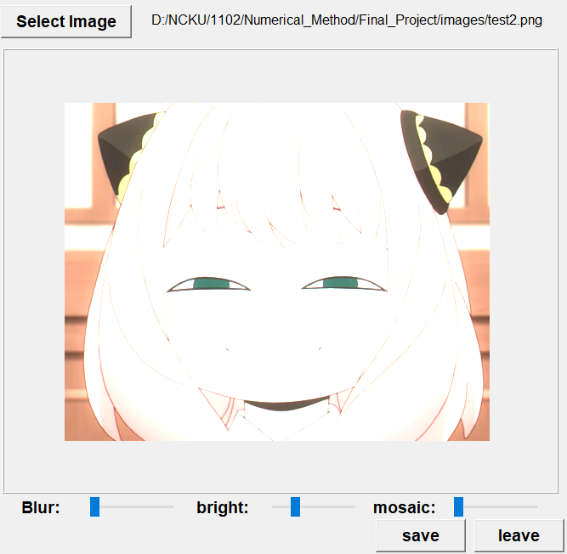
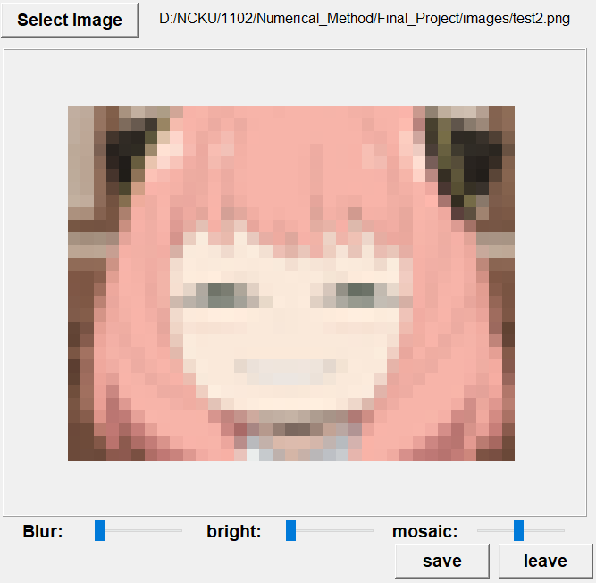




110學年度 數值方法期末報告
期末報告名稱：探討線性代數運用之圖片編輯器
姓名：林昱恩
日期:2022/06/15
指導老師：游濟華
<設計理念>
<設計流程>
此期末專題實作簡易圖片編輯器，主要有三大功能，就是模糊化、提高亮度、馬賽克化，以及隱藏版本的浮水印。主要研究的問題是運用python許多已經有人建立好的模組進行組裝，站在巨人的肩膀上，組合成符合自己需求的功能。另外，加入浮水印的目的，主要是模仿許多專業收費的圖片編輯軟體，若是使用免費試用板就會有該軟體的浮水印，即透過此期末專題的機會來製作自己的第一個浮水印。
先import需要用到的model，然後設置window的視窗，調整button、image、frame、canvas、scale以及label等等的位置，再慢慢將button觸發後要執行的function編寫完成。
<數值方法>
運用數值方法課程所學，用python程式語言實踐數值方法的精髓，讓學習到的知識不僅是紙上談兵，而是真實可以解決生活中的問題。透過tkinter模組創建GUI介面，實作一個自製的簡易版圖片編輯器。
在我們生活周遭，所有圖像、照片、海報及螢幕的顯示等等，皆與數值方法中的線性代數有著密不可分的關聯。透過實作圖片編輯器，可以用不同以往的方式來更深刻認識線性代數的原理。
做完期末專題後發現，其實數值方法離我們的生活不遠，到處都有數值方法的蹤跡，以及可以實作、應用與改善的地方。
<成果展示>
使用者介面
調整blur程度
<相關連結>
馬賽克範例https://steam.oxxostudio.tw/category/python/example/image-mosaic.html
Python tkinter GUI 基本用法https://johnsonnnn.medium.com/python-tkinter-gui-%E5%9F%BA%E6%9C%AC%E7%94%A8%E6%B3%95-4e1be246ea2f
調整bright程度
調整mosaic程度
<未來展望>
圖片編輯器有極豐富的應用層面，可以往專業修圖軟體(如photoshop)看齊；或許從簡易層面，可以添加文字變成現在風流社群的迷因製造機，讓迷因的生產成本更低更方便。
x
x
x
x

